Slide 1



Università degli Studi di Salerno Dipartimento di Informatica
Tesi di Laurea in Informatica A.A. 2019/2020
Simulazione di assistenza al parcheggio tramite Deep Learning
Relatore
Ch.mo. Prof. Andrea F. Abate
Correlatore
Dott. Ignazio Passero
Candidato
Francesco Abate
Matr. 0512105354

Slide 2
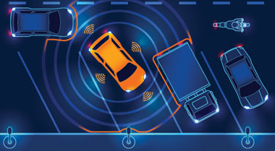
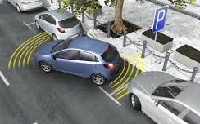








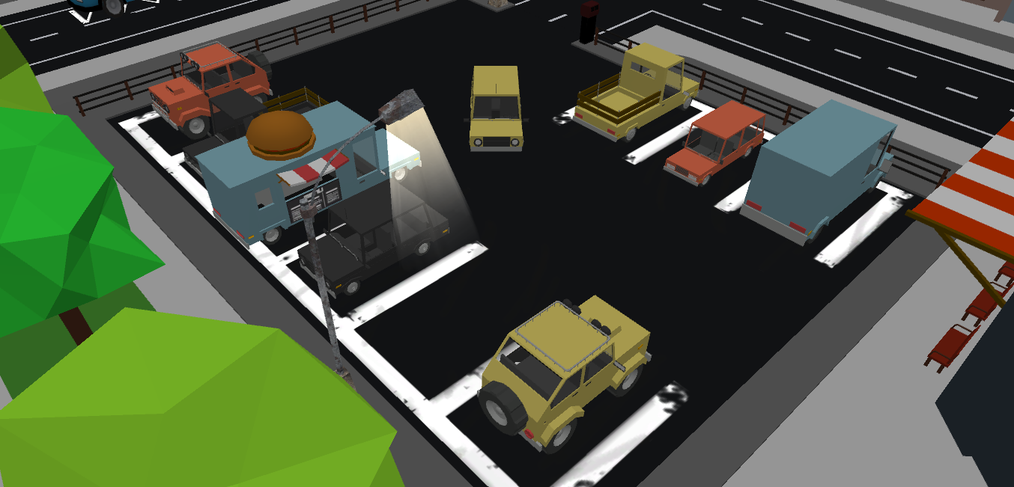
AI Car Kineton Parcheggio automatizzato
Progetto di tirocinio svolto presso l’azienda Kineton
Idea
Implementazione
Unity 3D
ML-Agents
TensorFlow
Risultato
Tramite appositi sensori, l’auto deve poter rilevare ostacoli ed effettuare diverse manovre al fine di parcheggiare correttamente nel posto auto a sua disposizione
La sicurezza prima di tutto!

Slide 3
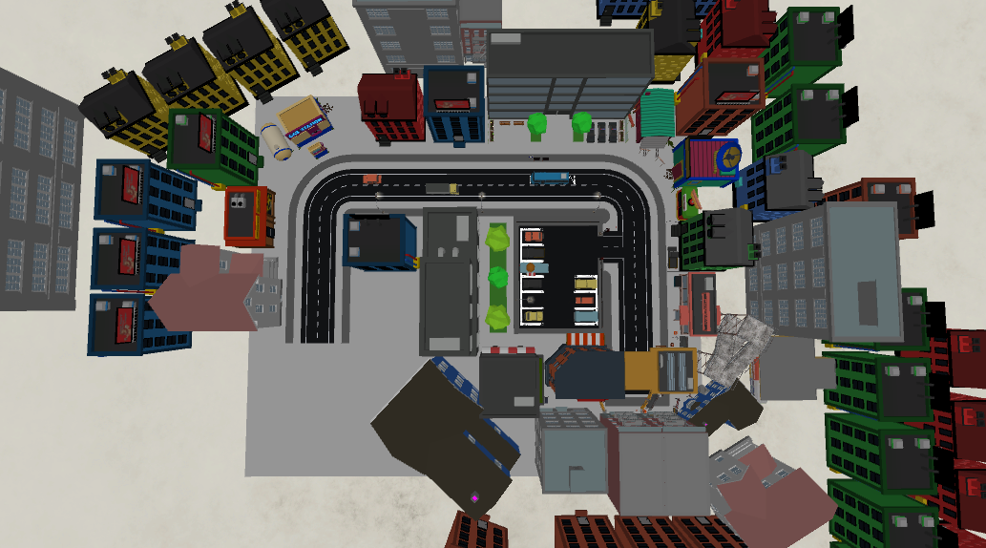
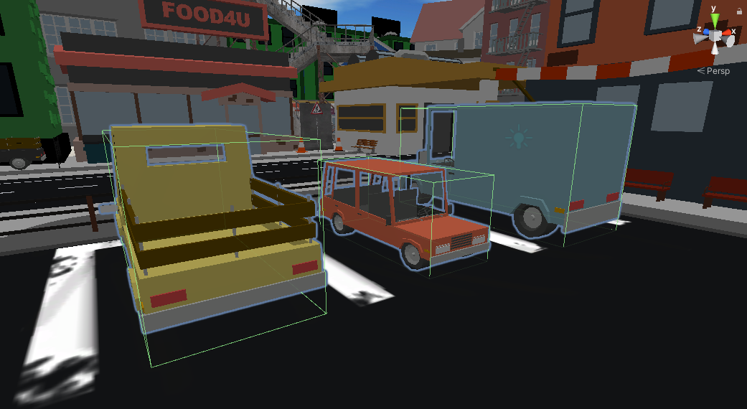
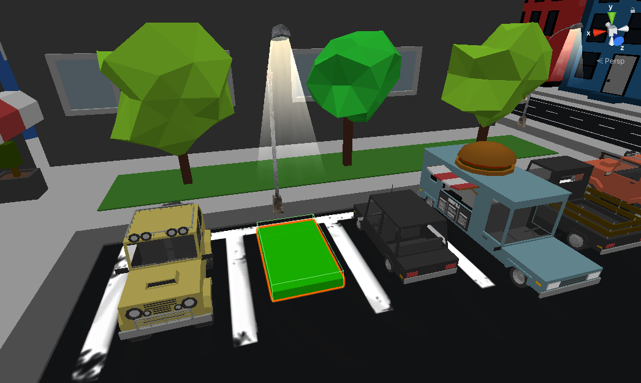
AI Car Kineton Parcheggio automatizzato
Struttura della scena
Parking
Area
La scena contiene oggetti decorativi e l’area di parcheggio, nella quale l’automobile effettuerà il parcheggio autonomamente evitando tamponamenti con altre automobili che faranno da ostacolo

Slide 4
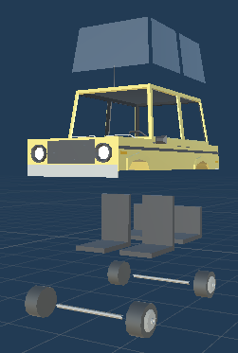
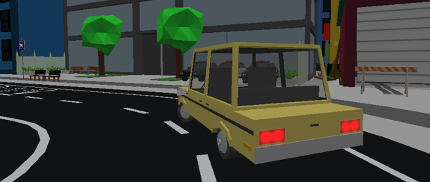
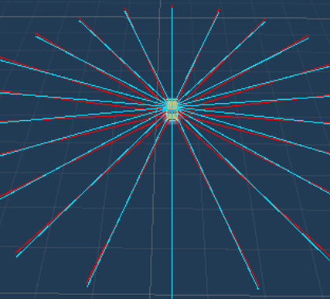
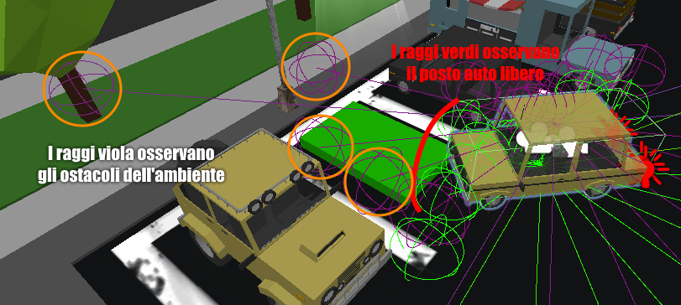
AI Car Kineton Parcheggio automatizzato
Struttura dell’automobile
L’auto simulata è composta dalle più basilari componentistiche di un’auto reale
Ciò che ci interessa è il comportamento che assumerà durante le sessioni di training grazie ai suoi sensori

Slide 5
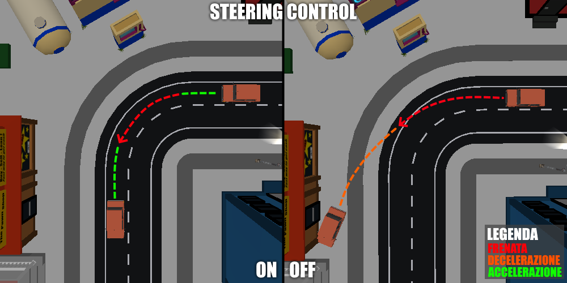
AI Car Kineton Parcheggio automatizzato
Struttura dell’automobile
L’auto è, inoltre, caratterizzata da due sottosistemi che facilitano la guida
Il primo sottosistema, Steering Control, assicura una corretta tenuta su strada in caso di curve percorse ad alta velocità
Il secondo sottosistema permette l’innestamento automatico della retromarcia, evitando la frenata e il cambio della marcia manuale

Slide 6
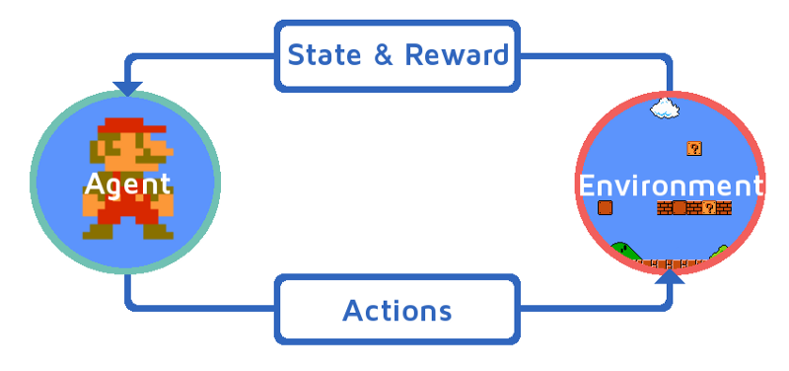
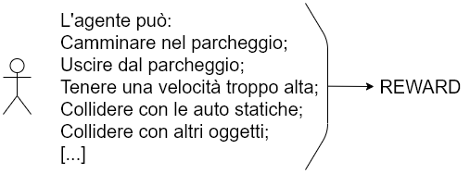
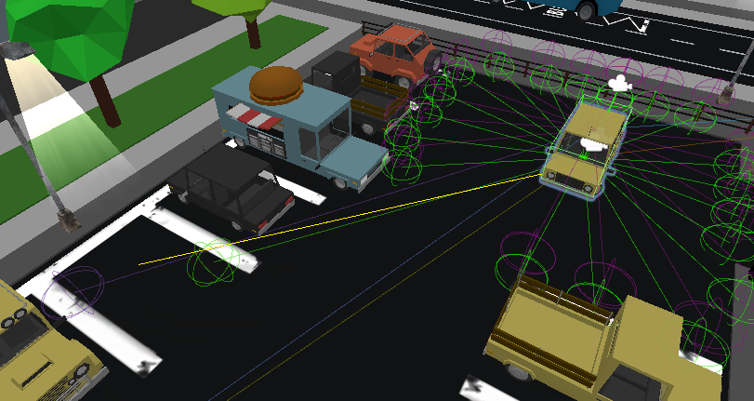
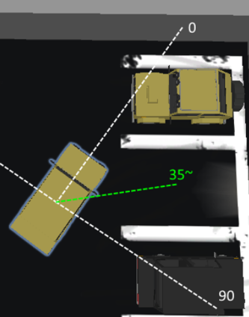
AI Car Kineton Parcheggio automatizzato
Educare l’automobile
Per imparare a guidare in maniera autonoma, l’automobile fa uso di un sistema di ricompense, le quali vengono assegnate in base alle azioni compiute e su determinate decisioni prese
Molto importanti sono i sottosistemi di ricompense basati sulla distanza dal posto libero e sulla sua angolazione, i quali hanno permesso all’auto di migliorare la sterzata delle ruote e il loro andamento

Slide 7
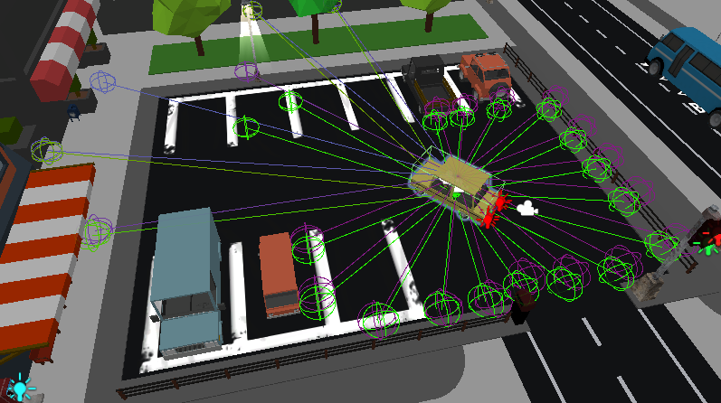
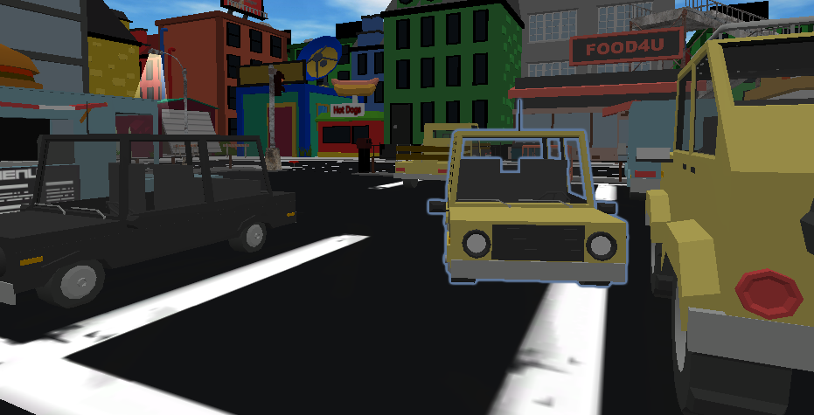
AI Car Kineton Parcheggio automatizzato
Sessioni di apprendimento
La fase di apprendimento è suddivisa in due tipologie di sessioni: Full Session e Light Session
Si distinguono tra loro per via di alcuni aspetti circa la progettazione della mappa, i sistemi che caratterizzano l’auto, le metodologie di learning utilizzate, etc.

Slide 8
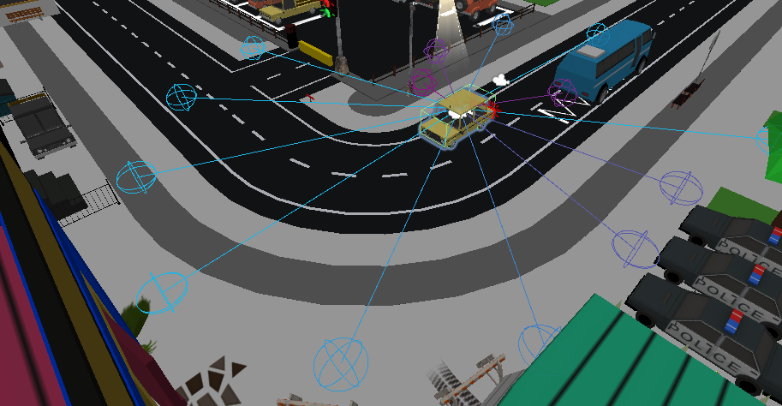
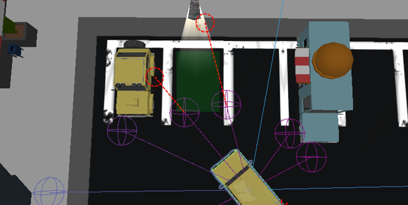
AI Car Kineton Parcheggio automatizzato
Complicanze nell’apprendimento
Nelle sessioni FS l’automobile è caratterizzata da un unico sensore di rilevamento ostacoli e non è soggetta ai sottosistemi di ricompensa basati sulla distanza e sull’angolazione, quindi l’apprendimento della guida autonoma risulta abbastanza complesso e ostile. Inoltre, l’auto viene addestrata in una scena molto grande e dispersiva, quindi non riesce a trovare il posto auto in cui parcheggiare.

Slide 9
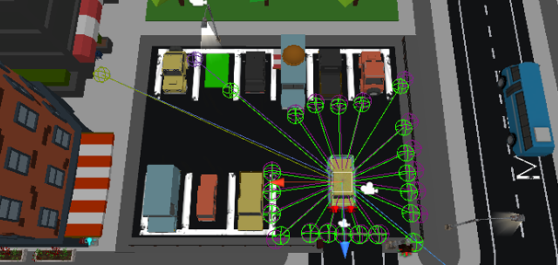
AI Car Kineton Parcheggio automatizzato
Soluzioni alle complicanze
Nelle sessioni LS l’automobile è caratterizzata da due sensori di rilevamento ostacoli ed è soggetta ai sottosistemi di ricompense basati sulla distanza e sull’angolazione, in modo da comprendere al meglio la direzione corretta.
La porzione di scena giocabile è ridotta al parcheggio, in modo tale che l’auto veda sempre il posto auto libero.

Slide 10
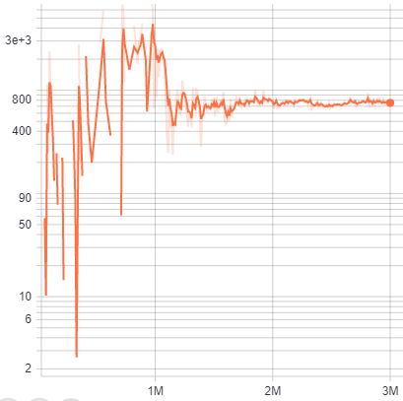
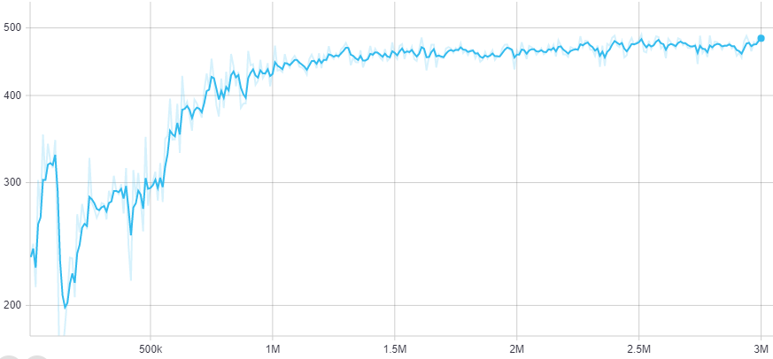
AI Car Kineton Parcheggio automatizzato
Risultati
A sinistra, il primo test delle sessioni LS.
Sopra, l’ultimo test delle sessioni LS.

Slide 11
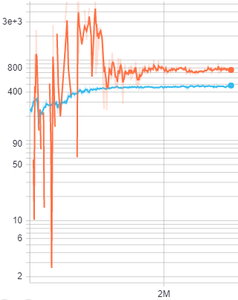
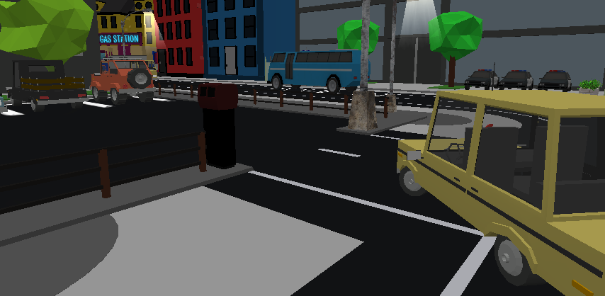
AI Car Kineton Parcheggio automatizzato
Risultati
Confronto tra il primo e l’ultimo test delle sessioni LS
L’auto ha imparato a parcheggiare autonomamente

Slide 12

GRAZIE
Francesco Abate

Slide 13
Link utili
Repository
https://github.com/frekkanzer2/AI-Car-Kineton
Prototipo dimostrativo
https://github.com/frekkanzer2/AI-Car-Kineton/releases/tag/1.0.0
Profili LinkedIn
https://www.linkedin.com/in/francescoabateimtech/
https://www.linkedin.com/in/carmine-ferrara-67412a167/
Sito web
http://fabate.altervista.org/

